Slide 1
M
I
N
I
T
I
K
T
O
K
备注：本app共有四个界面，开屏，首页（视频界面），登录界面，录制界面

Slide 2

ONE
开屏

Slide 3
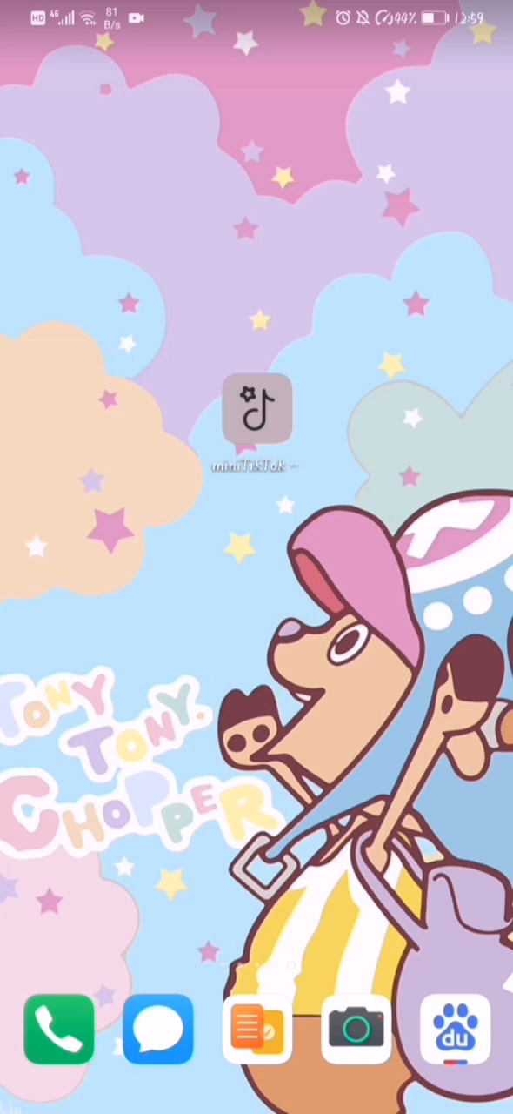
开屏界面仿照抖音开屏，app名字为miniTikTok_zyx
<-左侧演示视频展示了打开app的过程和开屏画面
Notes:
版权声明：300套精品模板商业授权，请联系【锐旗设计】:https://9ppt.taobao.com，专业PPT老师为你解决所有PPT问题！

Slide 4
TWO
首页（视频界面）

Slide 5
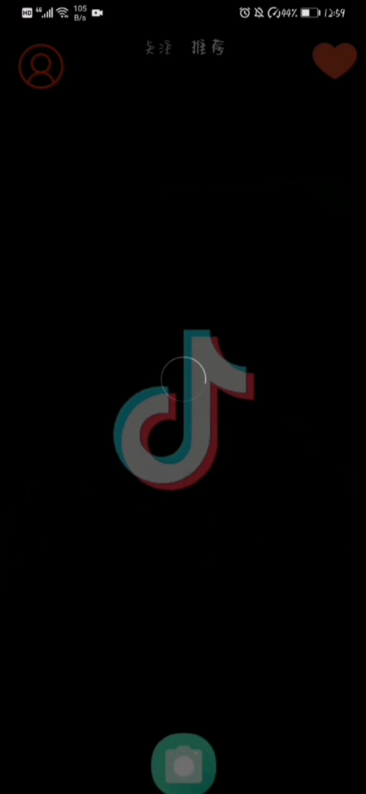
<-左侧演示视频依次展示了打开app后首页视频自动循环播放，暂停继续播放功能，拖动进度条功能，滑动切换视频功能，以及点赞功能
视频播放
主页直接播放第一个视频，视频循环播放。可以点击屏幕暂停，同时下方可以看到进度条，点击屏幕可看见进度条具体时间，同时可拖动进度条调整视频进度
点赞
右上角点赞按钮，点击时有一个小的动画效果，同时❤会变成红色，再次点击可以取消，❤变成灰色空心
切换视频
上下滑动可切换视频，切换后视频自动播放

Slide 6

THREE
录制界面

Slide 7
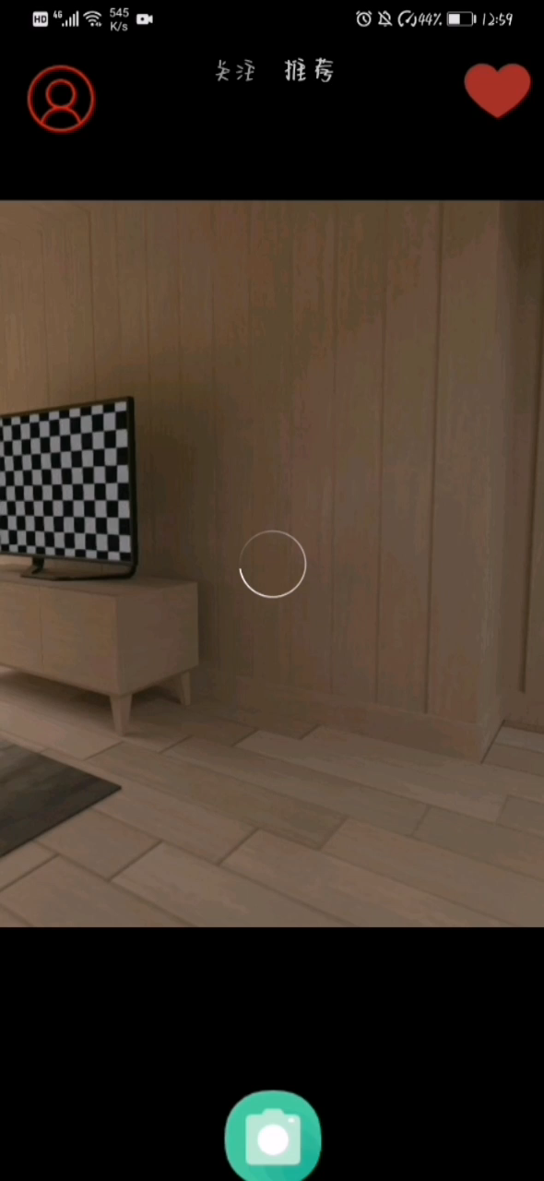
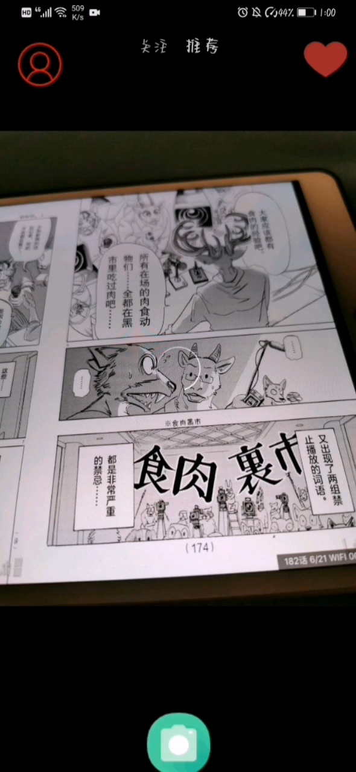
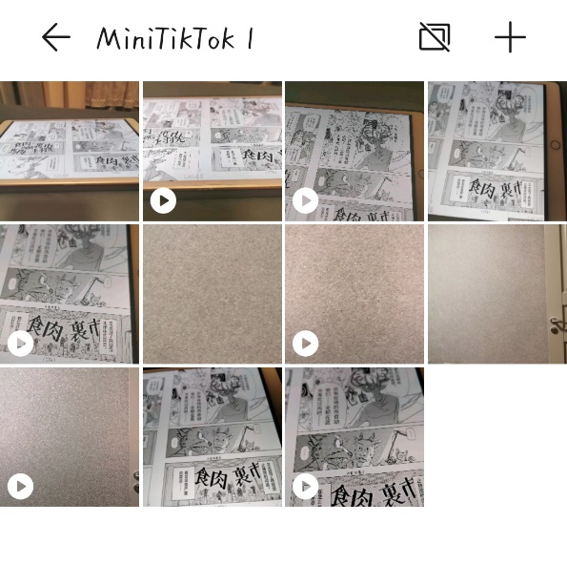
<-左侧演示视频依次展示了点击下方绿色相机进入录制界面，和录制上传的功能 (左一为录制过程，左二为上传成功后首页上滑得到刚录制的视频，图片为存入本地的录制视频以及图片
视频录制功能
点击主页下方绿色按钮进入视频录制界面，进入后如图，点击下方录制开始录制，再次点击结束录制，同时进入相机模式，需要拍摄一张照片作为视频封面，拍摄结束后自动上传，并退出当前界面，上传完成后视频将出现在视频列表顶端，上滑即可以查看，同时视频和封面将自动存入本地文件夹中

Slide 8
登录界面
FOUR

Slide 9
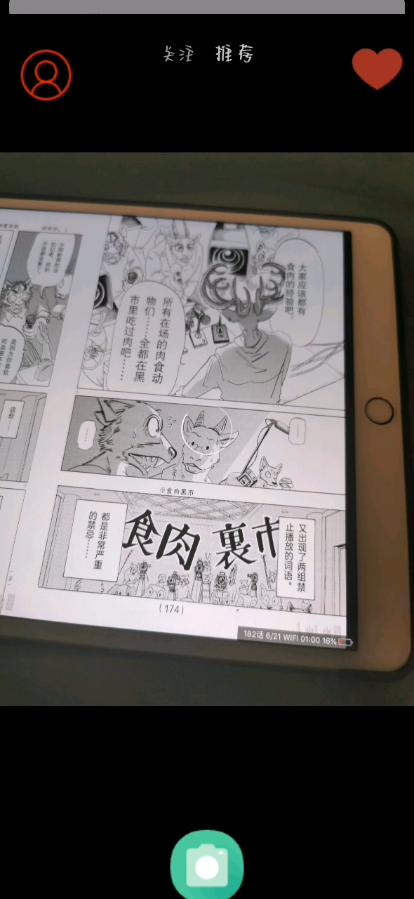
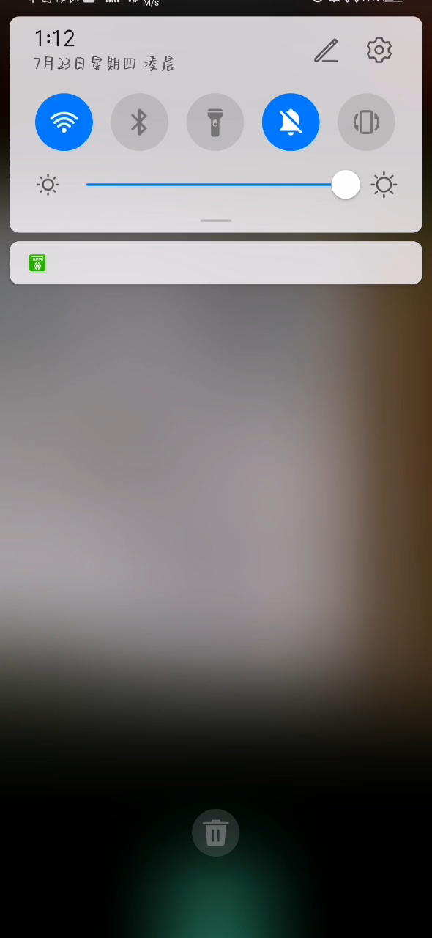
登录界面
如图所示额外添加了一个登录的界面，没有实际效果，输入任意账号密码后将自动返回主界面，提示登陆成功，记住密码功能可用。(左一演示了登录功能，左二可看出记住密码功能的作用

Slide 10
THANKS
Notes:
版权声明：300套精品模板商业授权，请联系【锐旗设计】:https://9ppt.taobao.com，专业PPT老师为你解决所有PPT问题！

